Slide 1
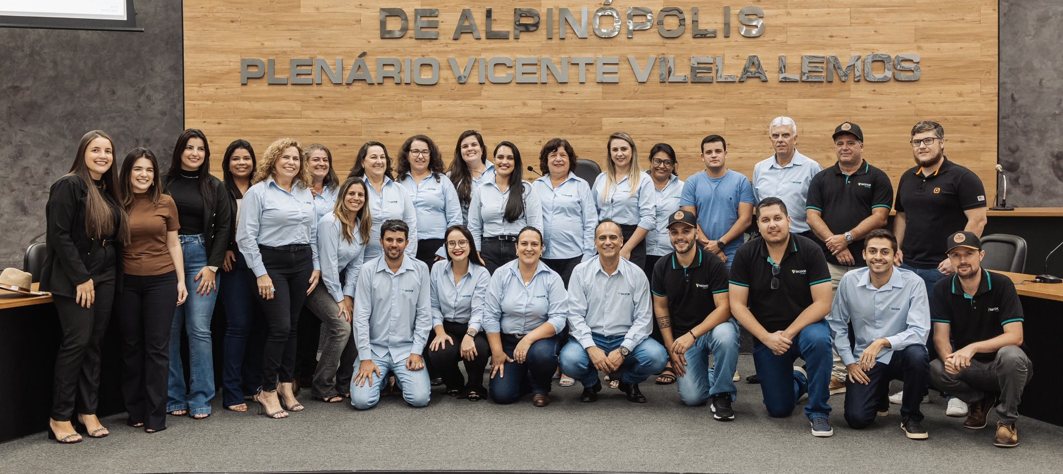
Sicoob Credialp
‘

Slide 2
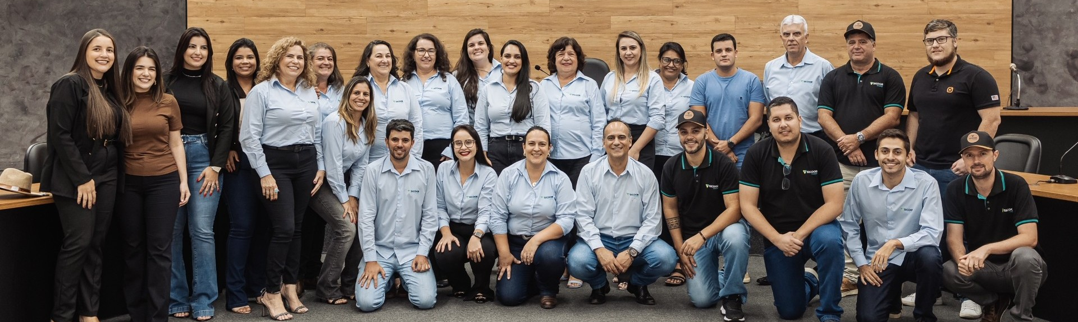
Nossa história …
Fundada em 20/07/1988, o Sicoob Credialp possui 37 anos de atuação, consolidando-se como uma instituição financeira cooperativa comprometida com o desenvolvimento econômico e social das comunidades onde está presente. Ao longo de sua trajetória, tem promovido soluções financeiras acessíveis e sustentáveis, especialmente voltadas para pequenos empreendedores, produtores rurais e famílias que buscam alternativas justas e colaborativas para gerir seus recursos.

Slide 3






Linha do tempo
1988
1991
1999
2003
CONSTITUIÇÃO EM 1988
INAUGURAÇÃO DA SEDE PRÓPRIA
INAUGURAÇÃO DA AGÊNCIA DE BOM JESUS DA PENHA
2026
INAUGURAÇÃO DA AGÊNCIA DE SÃO JOSE DA BARRA
2020
2007
2005
REINAUGURAÇÃO DA AGÊNCIA ANTONIO JULIO DE OLIVEIRA – “PRANCHA” E
UNIDADE ADMINISTRATIVA MARGARIDA MARIA ALACOQUE
ALTERAÇÃO PARA COOPERATIVA DE CRÉDITO CREDIALP LTDA – SICOOB CREDIALP
LIVRE ADMISSÃO
INAUGURAÇÃO DAS AGÊNCIAS DE CONCEIÇÃO DA APARECIDA E SÃO PEDRO DA UNIÃO

Slide 4








Agência Matriz - Alpinopolis
3.225 Cooperados
15 Colaboradores
Agência de Bom Jesus da Penha
1.474 Cooperados
09 Colaboradores
12.110 Cooperados
6 Agências + Pa Digital
85 Colaboradores + 1 Estagiário
30 Colaboradores alocados no Centro Administrativo
Agência de Conceição da Aparecida
1.545 Cooperados
09 Colaboradores
Agência de São José da Barra
2.018 Cooperados
07 Colaboradores
Agência de São Pedro da União
1.040 Cooperados
06 Colaboradores
Pa Digital
1.912 Cooperados
02 Colaboradores + 1 Estagiário
Pa Central - Alpinopolis
896 Cooperados
04 Colaboradores

Slide 5



ASSEMBLÉIA GERAL DE ASSOCIADOS
CONSELHO FISCAL
DIRETORIA ADMINISTRATIVA
DIRETORIA DE NEGÓCIOS
GERÊNCIA DE CRÉDITO
GERÊNCIA ADMINISTRATIVA
CADASTRO
CRÉDITO (ESTRUTURAÇÃO)
CRÉDITO (FORMALIZAÇÃO)
COBRANÇA RECUPERAÇÃO DE CRÉDITO
FINANCEIRO
CONTAS A PAGAR
TESOURARIA E COMPENSAÇÃO
CONTABILIDADE E TRIBUTÁRIO
ADMINISTRATIVO
ADMINISTRAÇÃO DE PESSOAL
GESTÃO DE PESSOAS
GERÊNCIA DE ESTRATÉGIA DE NEGÓCIOS
CAIXA
ESTRATÉGIA DE NEGÓCIOS (PRODUTOS E SERVIÇOS)
TESOURARIA
ATENDIMENTO
GERÊNCIA DE RELACIONAMENTO
RELACIONAMENTO
CONSELHO DE ADMINISTRAÇÃO
DIRETORIA DE GESTÃO DE RISCOS
RISCOS E CONTROLES
GERÊNCIA DE AGÊNCIA
TECNOLOGIA DA INFORMAÇÃO
SUBTÍTUO

Slide 6




No Sicoob Credialp...
533 MM
Ativos
53 MM
Fundo de Reserva
12.110
25 MM
Cooperados Ativos
Capital Social
305 MM
Depósitos
366 MM
Operações de Crédito Incluindo CPR_F

Slide 7



GRANDES NÚMEROS DA COOPERATIVA

Slide 8
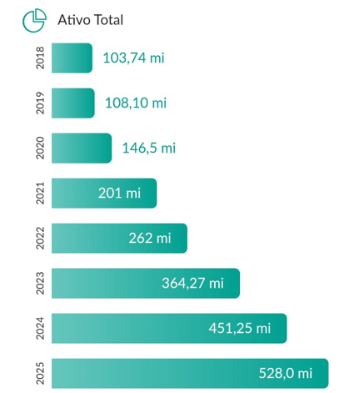

Slide 9
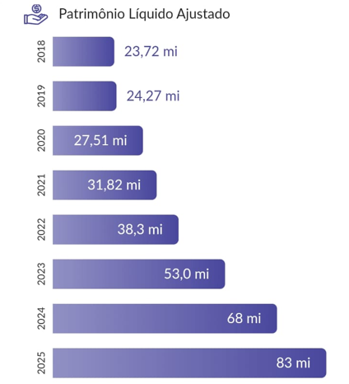

Slide 10
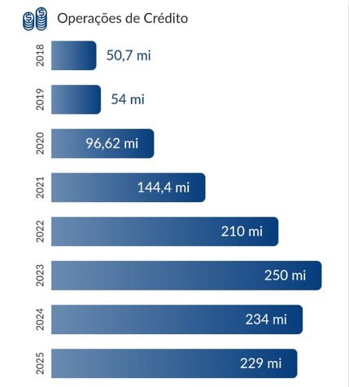

Slide 11
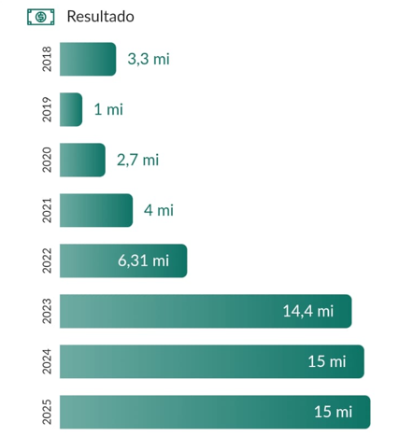

Slide 12
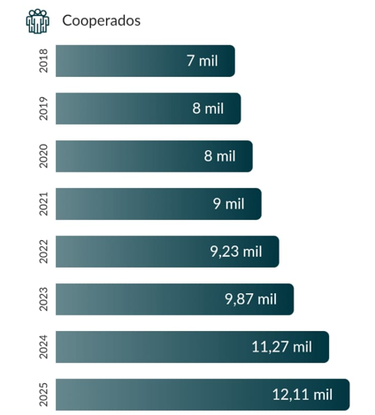

Slide 13

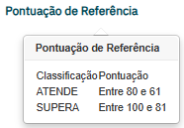
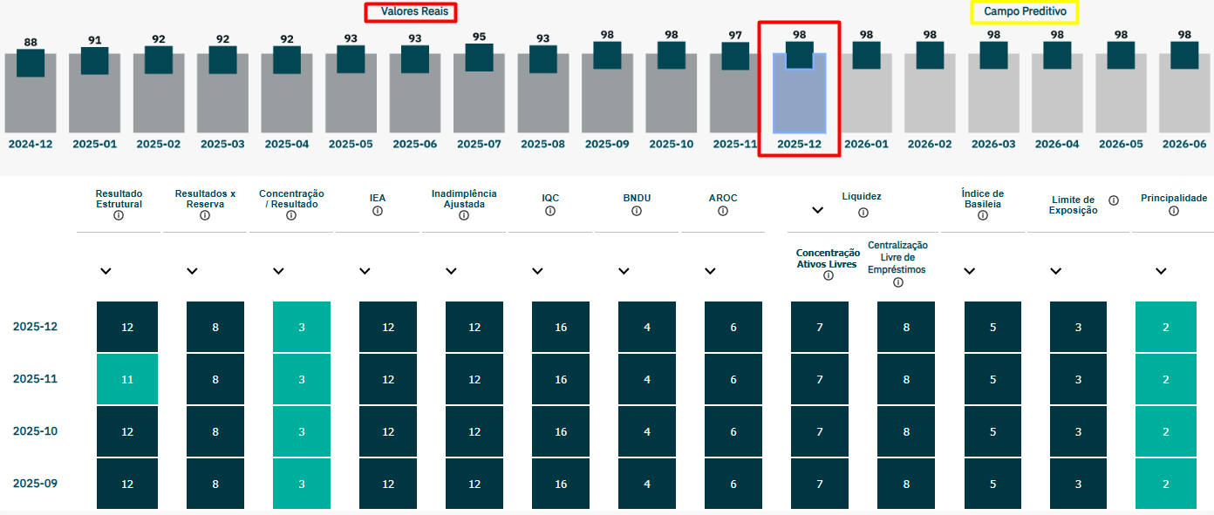
PAINEL SONAR – Mês de Dezembro

Slide 14


O Sicoob Credialp foi reconhecido nacionalmente em 2025...
Prêmio GPTW
Prêmio SomosCoop

Slide 15
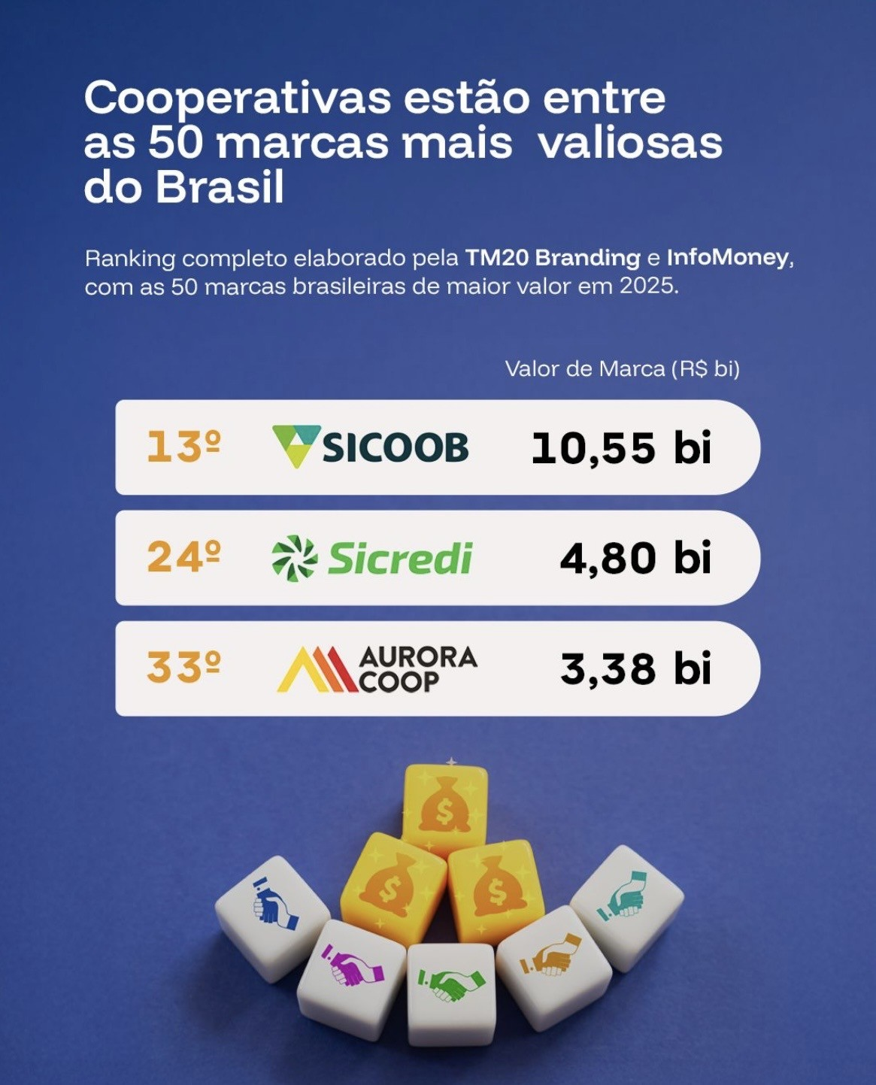
Sicoob entre as marcas mais valiosas do Brasil
13º lugar no ranking das marcas mais valiosas do país
Mais de R$ 10 bilhões em valor de marca
Força, confiança e crescimento que geram valor real

Slide 16



CERTIFICAÇÃO PROFISSIONAL
SÉRIE - 10
CERTIFICAÇÕES
CPA-10
CERTIFICAÇÕES
14 COLABORADORES
FD
FORMAÇÃO DE DIRETORES
JOÃO BATISTA
ALTAIR
MARISTELA
CPA-20
CERTIFICAÇÃO PROFISSIONAL
SÉRIE - 20
40 COLABORADORES
CEA
CERTIFICAÇÃO ESPECIALISTA INVESTIMENTO
1 COLABORADOR
FC
FORMAÇÃO DE CONSELHEIROS
RICARDO
GUILHERME
PAULO CÉSAR
PSS
PACTO SISTÊMICO DE SEGURANÇA
4 COLABORADORES

Slide 17


Slide 18
Desafios da Cooperativa
Crescimento Sustentável
Como expandir os negócios garantindo equilíbrio entre
rentabilidade, liquidez e solidez financeira, sem
comprometer a segurança dos cooperados
Cultura de Riscos e Controles
Consolidar a mentalidade de que riscos e controles são
parte da rotina, envolvendo todos os colaboradores e
integrando as linhas de defesa.
O Conselho de Administração tem um papel fundamental na
superação desses desafios. Para garantir o crescimento sustentável,
atua na definição de diretrizes estratégicas que equilibram expansão
e segurança financeira, sempre priorizando a solidez da cooperativa.
O Conselho de Administração não apenas aponta os caminhos, mas
inspira, orienta e apoia toda a organização para que os desafios se
transformem em oportunidades de crescimento coletivo.
Inovação e Competitividade
Acompanhar as mudanças tecnológicas, regulatórias e
de mercado, mantendo a cooperativa competitiva e
preparada para atender às necessidades dos
cooperados.
Desenvolvimento de Pessoas
Capacitar lideranças e colaboradores para enfrentar
novos cenários e manter a cooperativa preparada para
o futuro

Slide 19

Participar é fortalecer a cooperativa
A participação dos cooperados é essencial para o fortalecimento da governança e para a construção das decisões que direcionam o futuro do Sicoob Credialp.
Transparência
Todas as políticas que serão submetidas à aprovação estarão disponíveis para consulta pelos cooperados.
Acesso à informação
As apresentações que serão utilizadas durante as assembleias também estarão disponíveis para acesso.
Disponibilização
Todo o material estará acessível a partir do dia 27/03 no site da cooperativa:
https://www.sicoob.com.br/web/sicoobcredialp/sicoob-credialp

Slide 20
Obrigado!
Ricardo de Legório Vilela
Sicoob Credialp
Presidente do Conselho de Administração

